Slide 1


Bài 3: NIỀM VUI CỦA BI VÀ BỐNG
Tiết 4

Slide 2
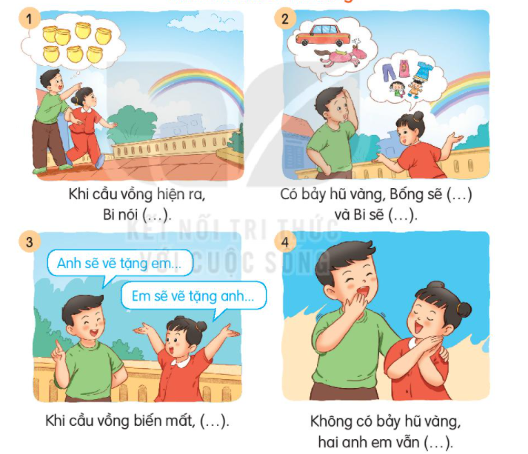
1. Nói tiếp để hoàn thành câu dưới đây:
Bống sẽ mua nhiều búp bê và quần áo đẹp
Bi sẽ mua ngựa hồng và ô tô
Cầu vồng kìa! Em nhìn xem. Đẹp quá!
Không có bảy hũ vàng hai anh em vẫn cười nói vui vẻ
Anh sẽ vẽ tặng em nhiều búp bê và quần áo đủ màu sắc
Em sẽ vẽ tặng anh con ngựa hồng và ô tô

Slide 3
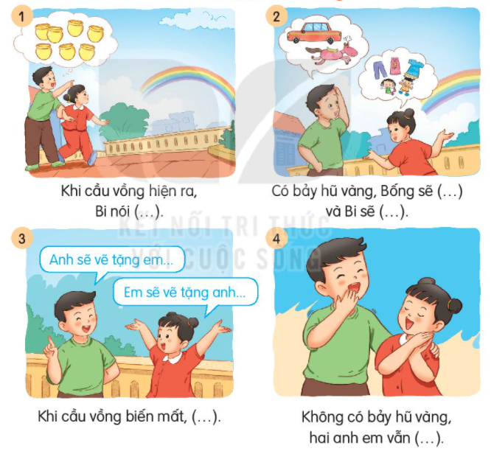
2. Chọn kể 1-2 đoạn của câu chuyện theo tranh

Slide 4



CỦNG CỐ BÀI HỌC
Notes:
Bài giảng thiết kế bởi: Hương Thảo - tranthao121006@gmail.com

